Slide 1

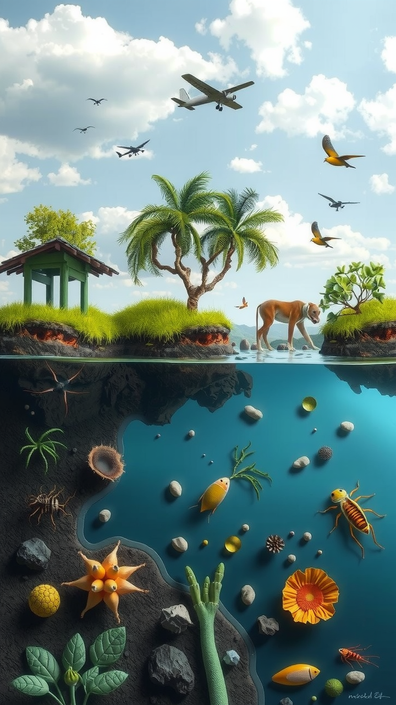
Среды обитания
Среды обитания включают наземно-воздушную, водную, почвенную и организменную. Каждая среда имеет свои уникальные условия и приспособления для жизни организмов. Изучение сред обитания помогает понять разнообразие и взаимодействие живых существ.

Slide 2

Наземно-воздушная среда обитания
Наземно-воздушная среда обитания характеризуется наличием воздуха и твёрдой поверхности. Здесь обитают разнообразные организмы, приспособленные к жизни в этих условиях. В этой среде важны такие факторы, как температура, влажность и наличие кислорода.

Slide 3
Водная среда обитания
Водная среда обитания характеризуется высокой плотностью и вязкостью. В ней обитают разнообразные организмы: от микроскопических водорослей до крупных рыб и млекопитающих. Вода обеспечивает уникальные условия для жизни и является домом для множества видов.

Slide 4

Почвенная среда обитания
Почвенная среда обитания характеризуется плотной структурой, отсутствием света и наличием специфических условий для жизни микроорганизмов и мелких животных. Здесь обитают дождевые черви, кроты, личинки насекомых и другие организмы, приспособленные к жизни в почве. Эта среда играет важную роль в круговороте веществ и поддержании плодородия земли.

Slide 5
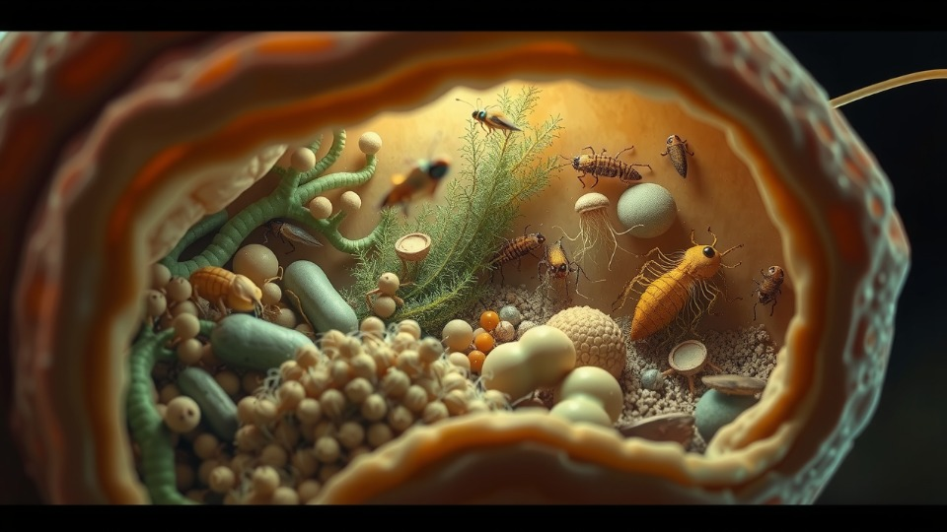

Организменная среда обитания
Организменная среда обитания — это среда, образуемая внутри другого живого организма. Здесь организмы находят пищу и укрытие, но также сталкиваются с конкуренцией и воздействием хозяина. Приспособленность к условиям этой среды — ключ к выживанию.

Slide 6
Примеры обитателей разных сред
В водной среде обитают рыбы, дельфины и водоросли. В наземно-воздушной среде живут птицы, звери и насекомые. В почве обитают дождевые черви, кроты и бактерии.

Slide 7
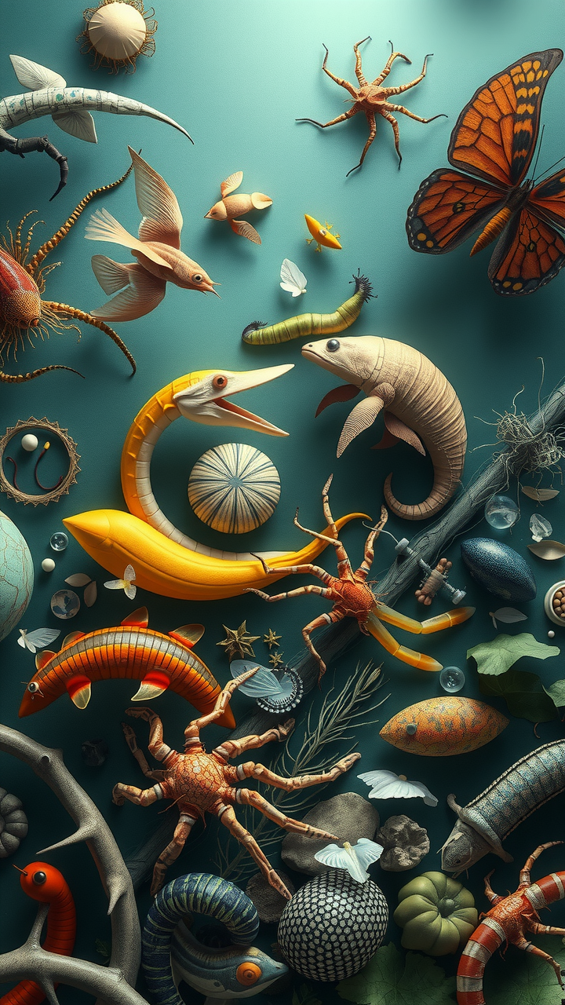
Адаптации организмов к среде обитания
Организмы адаптируются к среде обитания, чтобы выжить и успешно размножаться. Адаптации могут быть морфологическими, физиологическими и поведенческими. Примеры адаптаций: маскировочная окраска, терморегуляция, миграция.

Slide 8
Взаимосвязи организмов в среде обитания
Организмы взаимодействуют друг с другом и с окружающей средой. Взаимосвязи могут быть как полезными, так и вредными. Понимание этих взаимосвязей помогает изучать и сохранять природу.

Slide 9


Влияние человека на среды обитания
Человек оказывает значительное влияние на среды обитания, изменяя их в процессе своей деятельности. Это может приводить к негативным последствиям для живых организмов и экосистем. Важно осознавать ответственность за сохранение природных ресурсов и поддержание экологического баланса.

Slide 10
Охрана и сохранение сред обитания
Охрана сред обитания — важная задача для сохранения биоразнообразия. Необходимо защищать естественные места обитания животных и растений от разрушения и загрязнения. Только так можно обеспечить устойчивое существование экосистем.

Slide 11
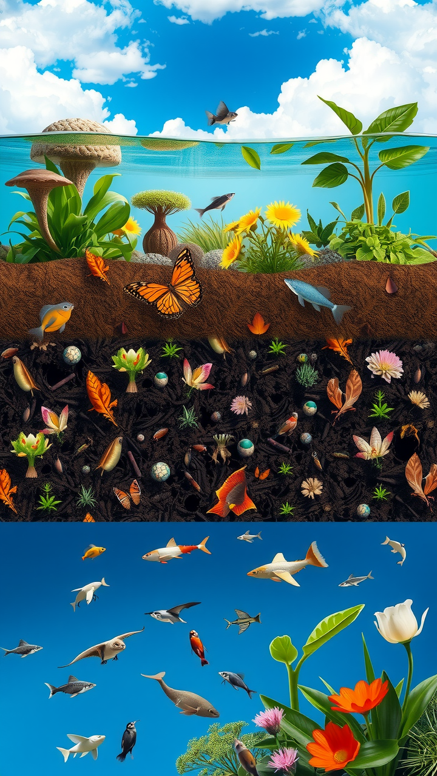
Сравнение сред обитания по ключевым факторам
Различные среды обитания отличаются по температуре, освещённости, влажности и наличию ресурсов. В водной среде меньше света и больше растворенных веществ, чем в наземно-воздушной. Почвенная среда характеризуется высокой плотностью и недостатком света, а наземно-воздушная — разнообразием условий и значительными колебаниями температуры.

Slide 12
Роль сред обитания в биосфере
Среды обитания играют ключевую роль в биосфере, обеспечивая условия для существования и развития разнообразных организмов. Они включают в себя атмосферу, гидросферу и литосферу, каждая из которых имеет свои уникальные характеристики и поддерживает определённые виды жизни. Взаимодействие между организмами и их средой обитания определяет биологическое разнообразие и устойчивость экосистем.

Slide 13
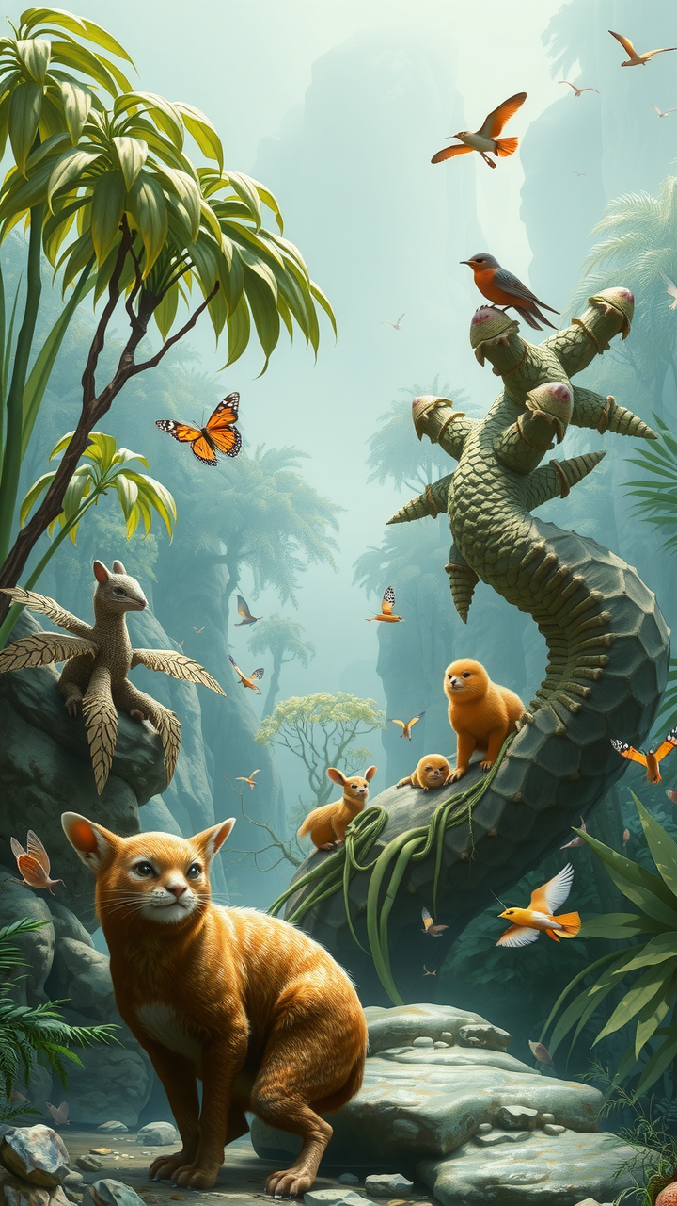
Значение изучения сред обитания
Изучение сред обитания помогает понять, как живые организмы адаптируются к различным условиям. Это знание важно для сохранения биоразнообразия и поддержания экологического баланса. Понимание сред обитания способствует бережному отношению к природе и рациональному использованию её ресурсов.

Slide 14
Практическое применение знаний о средах обитания
Знания о средах обитания помогают понять, как живые организмы приспосабливаются к различным условиям. Это знание важно для сохранения биоразнообразия и поддержания экологического баланса. Применение этих знаний способствует рациональному использованию природных ресурсов.

Slide 15


Заключение и обобщение темы «Среды обитания»
В ходе изучения темы «Среды обитания» мы рассмотрели различные экосистемы и их особенности. Выяснили, как живые организмы приспосабливаются к условиям окружающей среды. Подведём итоги и закрепим полученные знания.

